Slide 1
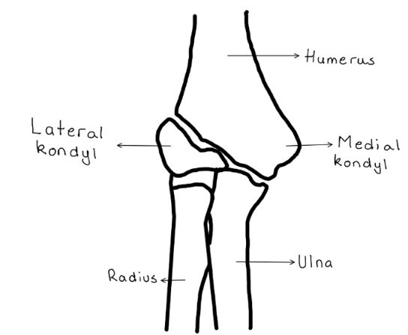
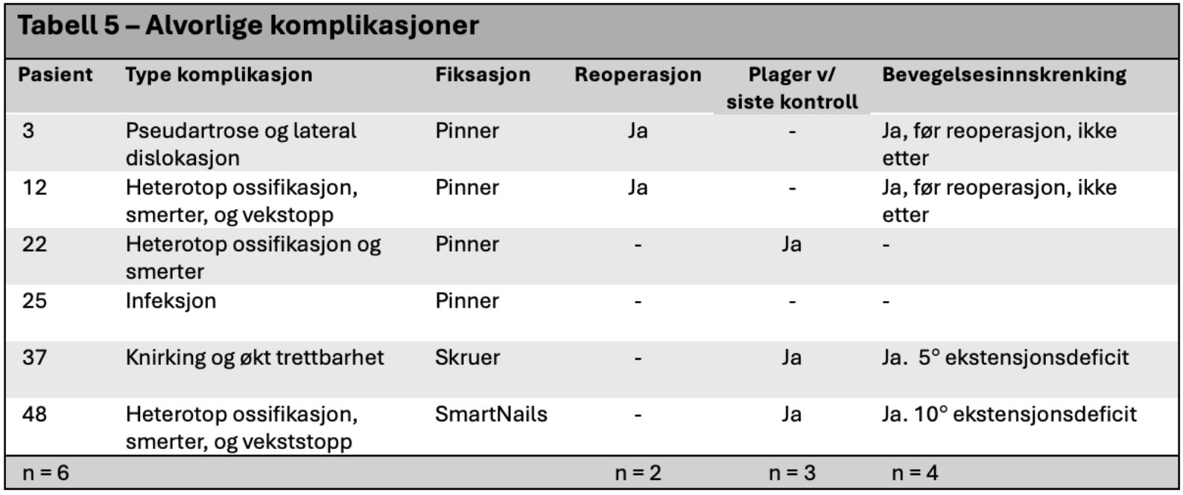
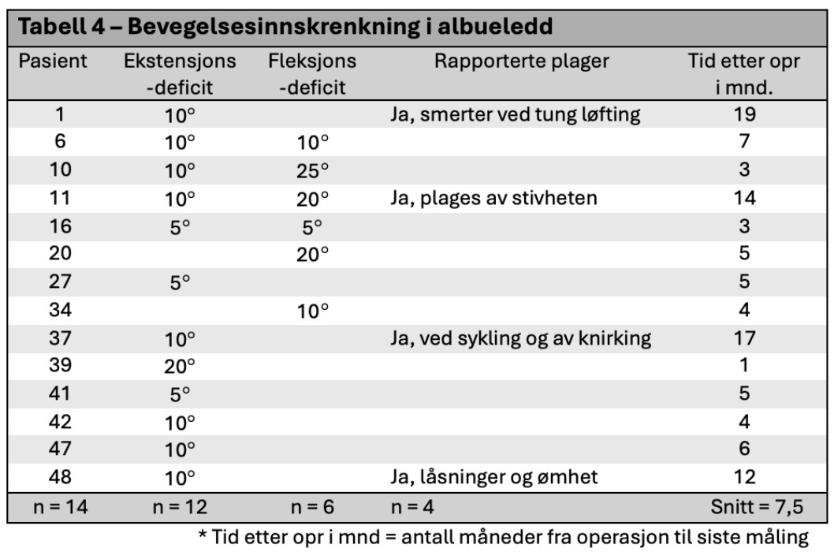
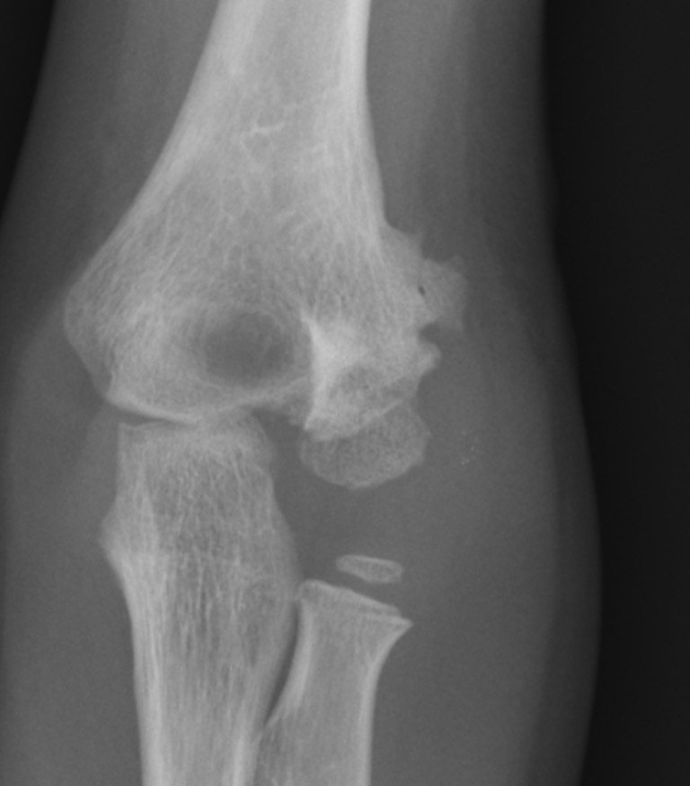
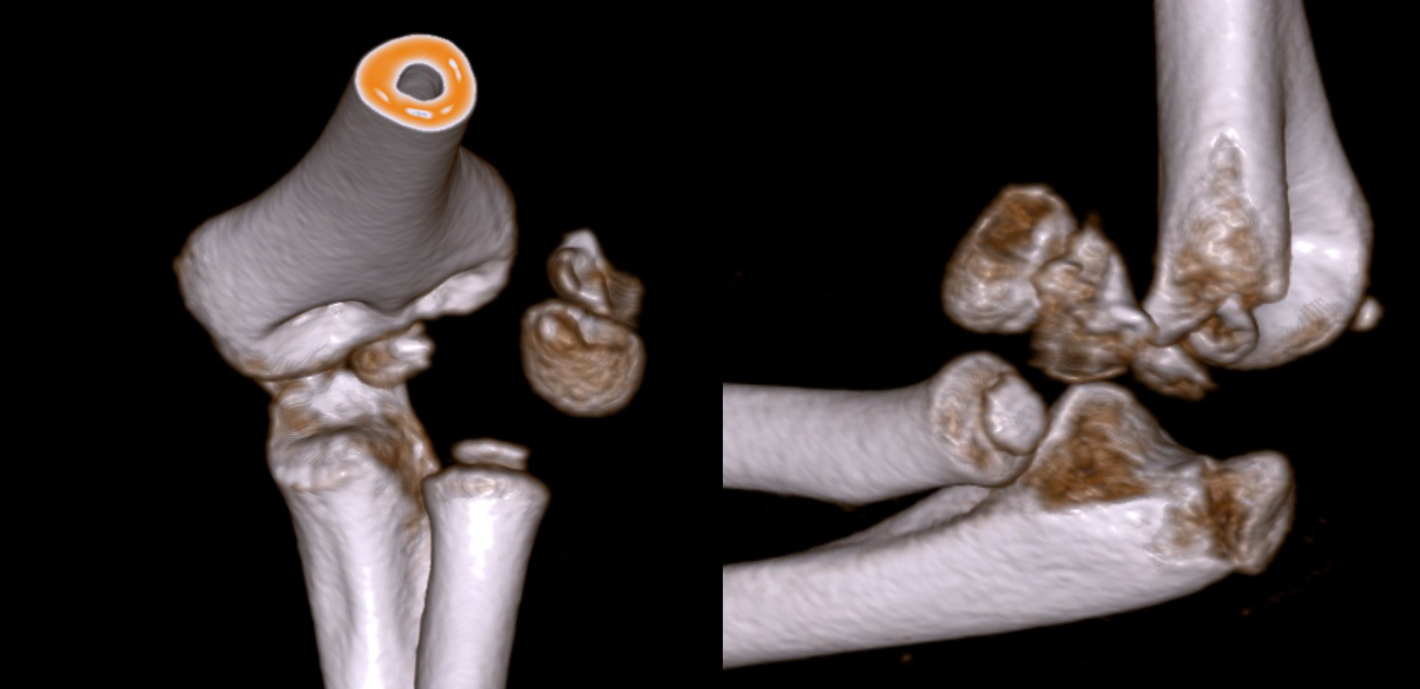
Lateral kondylfraktur hos barn operert på Haukeland universitetssykehus
Hanne Solheimsnes wis012@uib.no Universitetet i Bergen
Retrospektiv kohort studie med undersøkelse av demografi, skade̊ mekanisme, komplikasjoner, behandlingsvalg og
Julie Westeng Jwe038@uib.no Universitetet i Bergen
resultater hos barn som har blitt operert for lateral kondylfraktur på̊ Haukeland universitetssykehus.
BAKGRUNN
Fraktur i albuens laterale kondyl krever ofte nøyaktig anatomisk reponering og operativ behandling. Bruddet er intraartikulært, noe som medfører økt risiko for komplikasjoner som nedsatt bevegelse i leddet, vekststopp, feilstilling og pseudartrose. Brudd med dislokasjon over 2 mm blir etter retningslinjene operert. På Haukeland universitetssykehus er anbefalt metode åpen reponering med pinnefiksasjon og gips.
.
RESULTATER
49 pasienter ble inkludert i studien. Gjennomsnittsalderen var 8,2 år (sd 3,8) med variasjon fra 1 til 16 år.
Fall fra høyde over én meter var den vanligste skademekanismen. 39 pasienter (79,6%) ble operert med pinnefiksasjon, og de resterende pasienter (20,4%) ble operert med alternative fiksasjonsmetoder.
Totalt 14 pasienter hadde bevegelsesinnskrenkninger på siste kliniske kontroll. Ti pasienter opplevde komplikasjoner, hvorav seks av disse ble regnet som alvorlige. Hyppigst forekommende alvorlige komplikasjon var heterotop ossifikasjon i frakturområdet, som rammet tre pasienter. Den hyppigste mindre alvorlige komplikasjon var hypergranulasjonsvev i hud.
To pasienter ble reoperert. Fem pasienter hadde fremdeles plager ved siste oppfølgingstime.
METODE
Artikkelen er en retrospektiv kohortstudie gjort av barn operert for lateral kondylfraktur på̊ Haukeland universitetssykehus i perioden 01.09.2013 til 15.08.2023. Pasientliste ble hentet ved søk på̊ lateral kondylfraktur i operasjonsplanleggingsprogrammet Orbit 5. Ytterligere informasjon er hentet fra pasientjournal og røntgenbilder. Ingen pasienter ble kalt inn til etterkontroll i forbindelse med denne studien, og det er ikke benyttet pasientrapporterte mål (PROM).
KONKLUSJON
Studien er basert på gjennomgang av journal. Majoriteten av pasientene ble operert med sykehusets anbefalte metode; åpen reponering, pinnefiksering og gips i fire uker. De fleste pasientene har oppnådd et godt resultat. Lateral kondylfraktur er en alvorlig skade, der 20,4% fikk komplikasjoner. To pasienter trengte reoperasjon. 14 pasienter fikk bevegelsesinnskrenkninger. Totalt fem pasienter hadde fortsatt plager på siste kliniske kontroll.
Takk $l våre veiledere!
Chris$an Sætersdal (hovedveileder) og Jonas Fevang (biveileder).

